Slide 1
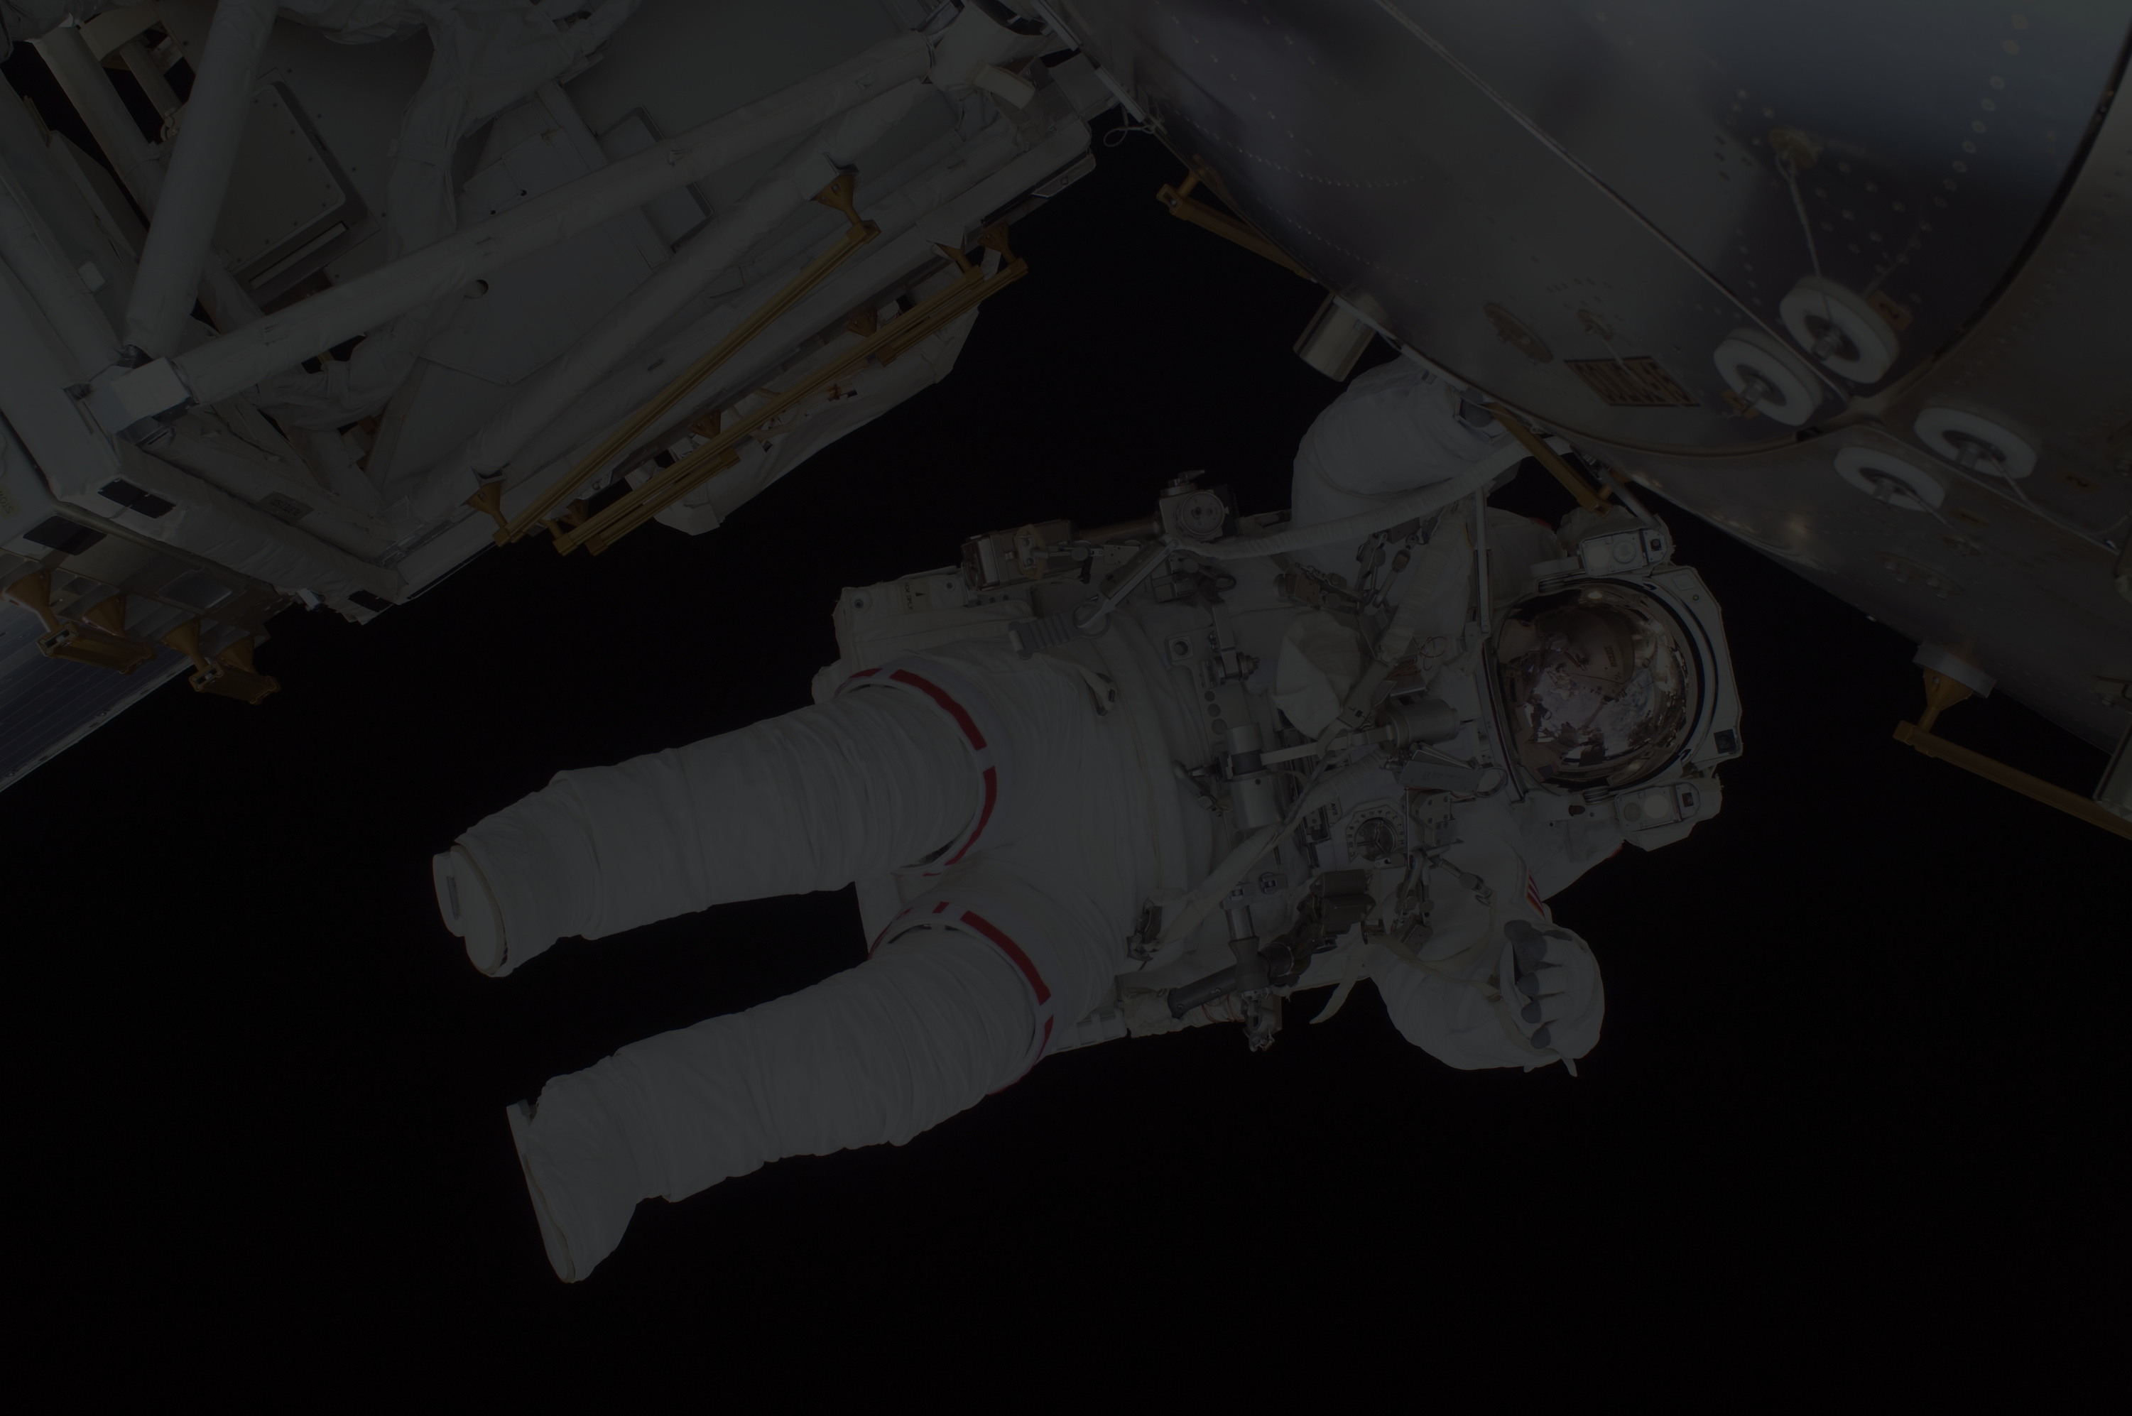





金睛财务
-基于联盟链的企业财务监管系统
汇报人：范熙堂 指导老师：汪凌锋 刘强

Slide 2



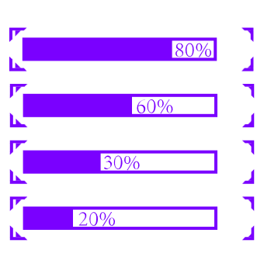

01
Overview
产品介绍

Slide 3


01
02
03
背景与产品介绍
功能架构
未来展望
目录
CONTENTS

Slide 4




项目背景
产品问题
其他
资金问题
中小型企业的财务管理之路
当前我国越来越注重创新和创业的重要性，并出台了一系列政策支持万众创新。然而，初创企业和中小型企业在资金管理方面面临着诸多挑战。这些挑战主要源于创业者对财务知识的欠缺，以及内部控制机制的薄弱。由于人员规模较小，导致财务控制不当和会计信息失真。因此，中小企业急需高效低成本的财务管理系统来提升内部管理水平，促进企业的可持续发展。
市场定位
小型企业面对的问题
融资困难
资金管理困难
人才和管理困难
跨公司项目存在纠纷
税收和财务规范问题

Slide 5







产品目标
企业数据记录与管理
企业通过接入点连接路由器，将交易数据传输到服务器群，实现数据的安全储存和管理，使用链码技术保证交易记录的真实和完整。
投资机构评估
投资机构通过链码查看企业交易信息，进行投资决策和风险评估，并基于数据进行财务分析，为投资提供参考价值。
监管与合规性
税务审计功能
系统提供监管机构实时查看交易信息的功能，确保市场秩序和投资环境的健康发展，同时通过零知识证明保证信息的可信与安全。
税务审计机构通过系统实时监控企业交易记录，发现异常情况并进行审计调查，保障税收合规性。

Slide 6
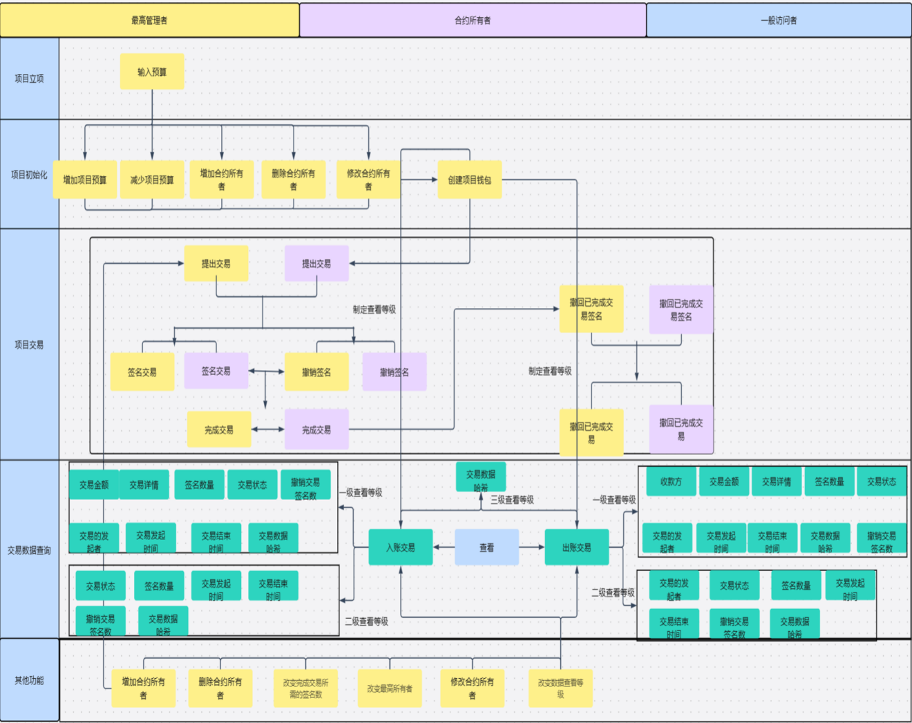
主要功能
资金交易记录及多方数据共享
记录企业间的资金交易行为；同时支持多方数据共享和跨机构数据交换，促进信息互通，加强资金流向监管的一体化管理。
数据加密与权限控制
采用加密技术保护数据安全，并设定不同级别的权限控制，确保数据只对授权人员可见
报告与审计功能智能合与约执行
生成资金流向报告和审计记录，提供给监管机构和合作伙伴，确保合规性和透明度；执行预设的智能合约，自动化资金流向监管流程，减少人为干预和错误。

Slide 7

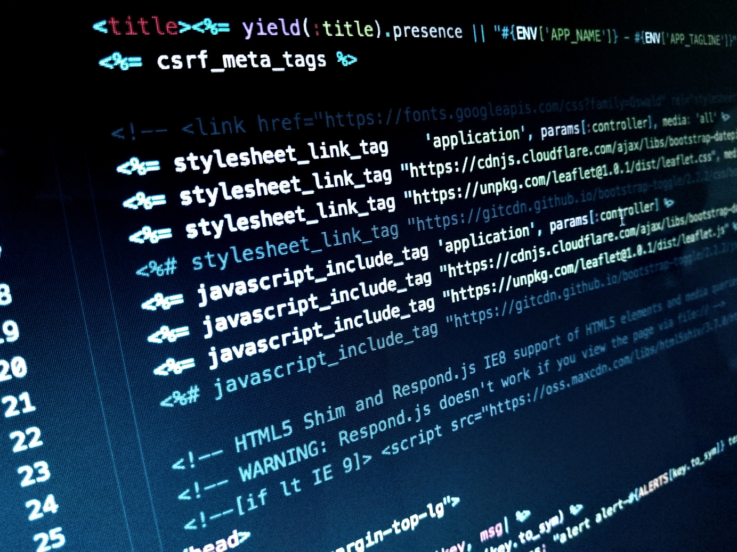

02
Research Process
功能架构

Slide 8


技术架构
可靠性 稳定性
整个系统基于联盟链技术，实现了参与者之间的信任合作，保障数据的安全性和不可篡改性，为各方提供高效、透明的交互环境。
在此架构下，区块链节点之间通过共识算法共识算法达成一致，智能合约实现自动化执行，用户界面提供友好的操作界面。
去中心化存储
多方参与共识机制
区块链节点、共识算法
智能合约、用户界面等
联盟链技术构建系统

Slide 9
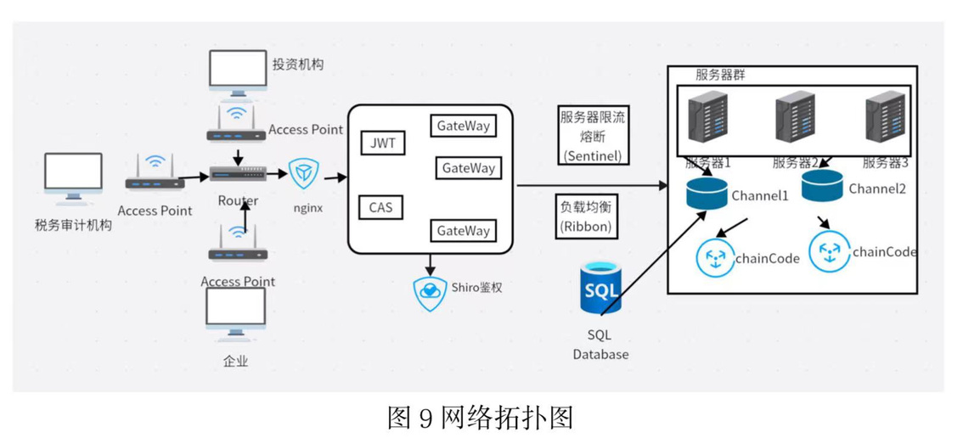
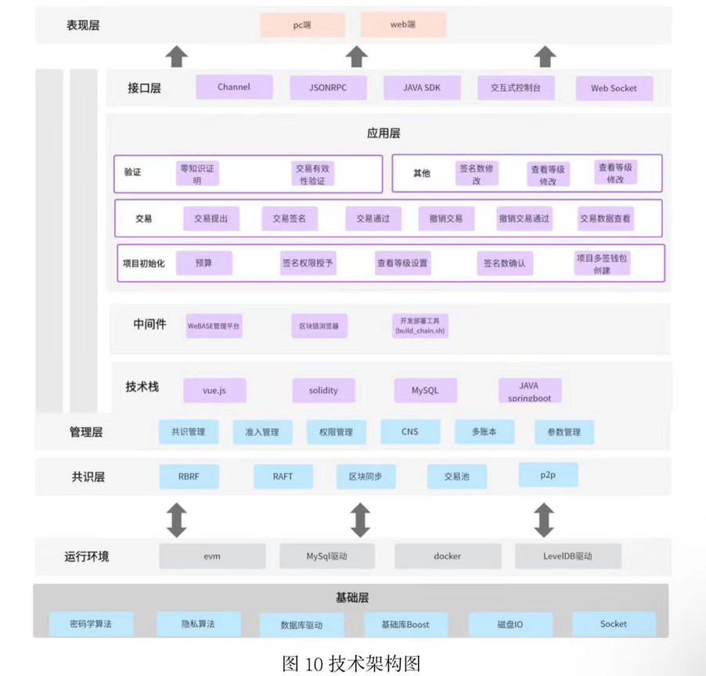
技术架构与网络
技术架构
网络拓扑图
采用联盟链技术构建系统，主要包括区块链节点、共识算法、智能合约和用户界面等组件。通过多方参与共识机制和去中心化存储，确保系统的可靠性和稳定性。在此架构下，区块链节点之间通过共识算法共识算法达成一致，智能合约实现自动化执行，用户界面提供友好的操作界面。整个系统基于联盟链技术，实现了参与者之间的信任合作，保障数据的安全性和不可篡改性，为各方提供高效、透明的交互环境。

Slide 10
产品优势
确保资金交易的安全性
通过采用加密技术和分布式存储，所有资金流向信息都被安全地记录和存储在区块链上，防止了数据篡改和信息泄露的风险。此外，智能合约的执行可以自动化交易流程，减少了人为错误和欺诈行为的可能性，提高了资金交易的安全性。
有助于确保资金交易的合规性
智能合约和预设规则可以确保资金流向符合法律法规和合同约定，避免了违规操作的发生。同时，系统提供的报告和审计功能可以为监管机构和合作伙伴提供详尽的交易信息和审计记录，增强了合规性管理的可信度。
提升资金交易的透明度
通过共享账本和信息透明化，各参与方可以更加清晰地了解资金流向和交易细节，降低了信息不对称带来的风险，增强了企业的信任度。透明的资金流向也有助于降低交易纠纷和争议，进一步促进了商业合作的顺利进行。

Slide 11

应用优势
由公职机构主导
企业使用产品
用于企业财务管理存证
公职机构：
审计财务是否合规
01
02
03
04
企业：
明确资金流向
掌握财务状况
投资机构：
评估公司财务状况
以判断是否投资

Slide 12


03
Problem Analysis
未来展望

Slide 13
未来展望
透明度与信任
跨境交易与融资
智能合约与自动化
产业生态建设
未来，我们的产品将继续利用区块链技术，提供高度透明和不可篡改的财务信息记录，加强企业间的信任和合作关系。
我们将持续优化产品，简化跨境交易和融资过程，降低交易成本和风险，为小微型企业提供更多国际化发展机会。
将引入更智能化的合约机制，实现财务流程的自动化执行，减少人为错误和延迟，提高财务管理的效率和准确性。
积极建设产品的产业生态系统，与金融机构、政府部门等合作，共同推动区块链技术在财务管理领域的广泛应用和发展。

Slide 14
恳请各位导师批评指正
感谢聆听

